Slide 1
Невидимые чернила
Веселый сюрприз

Slide 2
Материал: Для проведения опыта вам понадобятся: половинка лимона, ватные палочки, чашка воды, лист бумаги.

Slide 3
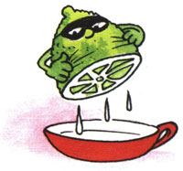
1. Выдавим сок из лимона в чашку, добавим такое же количество воды.

Slide 4
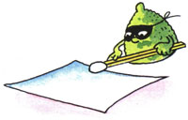
2. Обмакнём ватную палочку в раствор лимонного сока и воды и напишем или нарисуем что-нибудь на бумаге этой спичкой.

Slide 5
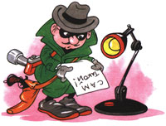
3. Когда "чернила" высохнут, нагреем бумагу над включённой настольной лампой. На бумаге проявятся невидимые ранее слова и рисунки.

